Slide 1
خطة توطين التدريب للمنهج الوطني القائم على الكفايات الأسبوع الثامن الصف الثاني الابتدائي الفصل الدراسي الثاني العام الدراسي 2016-2017م
إعداد
التعليم الخاص

Slide 2
خطة توطين التدريب لمنهج الكفايات للصفين الأول والثاني
إعداد التوجيه الفني
للتعليم الخاص

Slide 3
*ازرع بطريقة صحيحة لتحصل على نتيجة صحيحة *

Slide 4
الصف الثاني
الكفاية الخاصة 3-3
*تكوين الممارسات الآمنة والاستخدام المناسب للتكنولوجيا *
الحصة الثانية والثالثة

Slide 6
نشاط تحفيزي بديل :
استبدل الصور بعينات لبطاريات مختلفة الأشكال والأحجام واعرضها على المتعلمين.
حيث يترك المعلم الفرصة للمتعلمين لملاحظة البطاريات ثم يبدأ بالاستراتيجية حيث يسجل على بطاقات مختلفة مجموعة من الأسئلة عن البطاريات .
نستخدم استراتيجية «الدقيقة الواحدة» للإجابة على الأسئلة التالية:
1- هل البطاريات متشابهة في الشكل ؟
2- هل البطاريات متشابهة في الحجم ؟
3- لاحظ الأرقام على البطاريات هل هي متشابهة أو مختلفة ؟
( توقع السبب في اختلاف الرقم على البطارية )
* حدد وقتاً للنشاط التحفيزي بحيث لا يتعدى خمس أو ست دقائق .

Slide 7
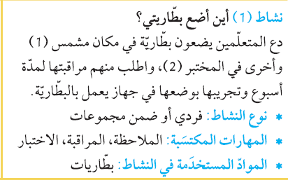

Slide 8
يجب أن تكون البطاريات المستخدمة من نفس النوع ونفس الحجم والقوة .
ملاحظة مهمة للنشاط السابق

Slide 9
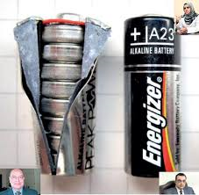
نشاط إضافي لاستخدام البطارية بأمان : نوفر للمتعلم بطاريات بأعداد مختلفة ويكون بعضها سليم وبعضها غير سليم ( بطارية بها إعوجاج أو بطارية بدون الغلاف الملون ..الخ ) *يطلب من المتعلمين تفحصها وملاحظة العيوب بها وأيها تصلح للإستخدام وأيها لا تصلح بالتجربة. ويجب توفير ألعاب لتجريب البطاريات . (المهارات المكتسبة في هذا النشاط : الملاحظة ،الاستنتاج والتجريب)

Slide 10
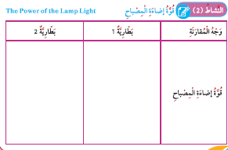
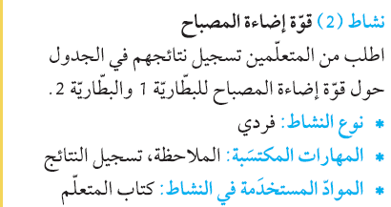

Slide 11
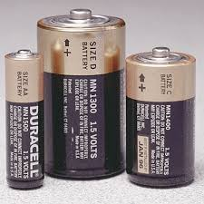
لاحظ :
1-عند تجهيز أدوات النشاط رقم (2)
اختر البطاريتان بقوتين مختلفتين حتى تكون إضاءة المصباحين مختلفة في القوة ويستطيع المتعلم ملاحظتها.
2-من خلال هذا النشاط يتوصل المتعلم الى أهمية اختيار قوة البطارية المناسبة لتشغيل الأشياء.
3- يمكن عرض بعض الألعاب المختلفة ( بعضها يحتاج بطارية والأخرى أكثر من واحدة لتشغيلها ).

Slide 12
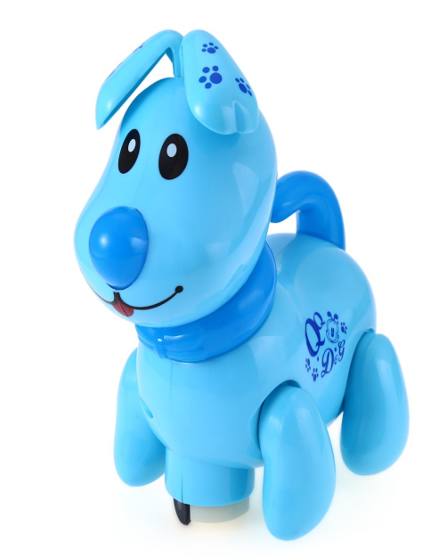
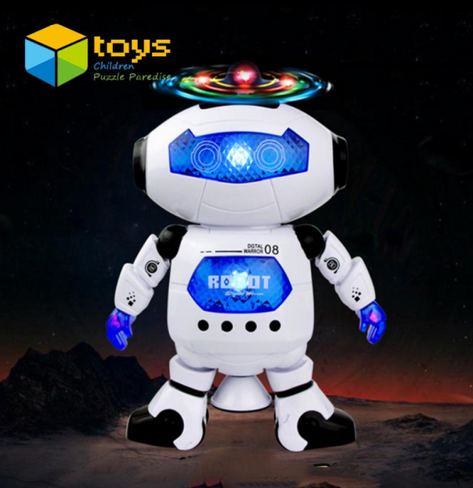
نشاط لفئة أقل من المعيار لنشاط ( 2 ):
برأيك أي اللعبتين يحتاج الى عدد أكبر من البطاريات حتى تعمل ؟
ضع علامة ( ) حولها.

Slide 13
نشاط لفئة أعلى من المعيار لنشاط ( 2 ):
لديك بطاريات متعددة مطبوع على كل منها أحد الأرقام التالية :
v5، v7 ، v3 ، v15 ، v2
رتب البطاريات على حسب قوتها من الأعلى قوة إلى الأقل قوة .

Slide 14
بند الكلمات الجديدة : بعد كتابة الكلمات الجديدة في كتاب المتعلم:
يمكن تنفيذ بند إضافي للكلمات الجديدة وذلك بإخفاء حرف من الكلمة والطلب من المتعلم اختيار الحرف المناسب للكلمة الجديدة .
اختر الحرف الناقص من الحروف التالية وأكمل به الكلمات الجديدة .
( م - ض - ر )
....ار آ.....ن بطا.....ية

Slide 18
ملاحظات على النشاط السابق رقم ( 2 )
نبه المتعلمين بسؤالهم عند بداية تنفيذ النشاط :
1- هل وسيلة النقل أمامك مناسبة لنقل الأشياء ؟ .
2- ماذا تحتاج وسيلة النقل لتصبح فعالة ومفيدة؟ .
ثم اترك الفرصة للمتعلمين لحل النشاط .

Slide 19
* يمكن تنفيذ النشاط رقم ( 2 ) بشكل آخر وذلك بتوفير نواقص وسائل النقل المرسومة بالنشاط ( صور عجلات سيارة ، صور عجلات دراجة هوائية ، خيوط ، أشرطة ملونة وأشياء أخرى ليس لها علاقة بالحل ويختار المتعلم منها ما يناسبه لحل المشكلة ).

Slide 20
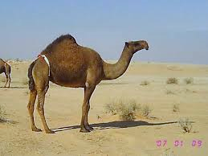
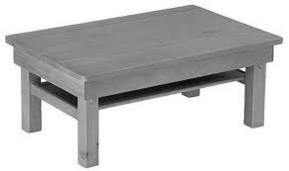
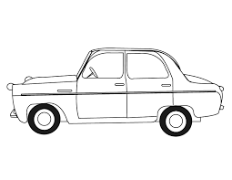
بند الكلمات الجديدة :
بعد كتابة الكلمات الجديدة وهي *وسيلة نقل* في كتاب المتعلم. يمكن للمعلم أن يجهز ورقة عمل تحتوي على صور لها علاقة بوسائل النقل وأخرى ليس لها علاقة بوسائل النقل ويطلب من المتعلم كتابة الكلمة الجديدة على الصورة المناسبة .
.
............................ ........................... ................................

Slide 21
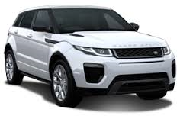
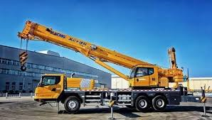
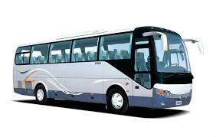
نشاط لفئة أقل من المعيار لنشاط ( 2 )
ضع حرف ( أ ) للوسيلة المناسبة والآمنة لنقل الأشخاص .
وحرف ( ب ) للوسيلة غير المناسبة لنقل الأشخاص .
............
............
............

Slide 22
نشاط لفئة أعلى من المعيار لنشاط ( 2 )
باستخدام استراتيجية
ماذا لو لم يكن ؟
لم يكن هناك وسائل نقل .
( ناقش الموضوع مع زملاءك مبيناً أهمية وسائل النقل )

Slide 23
شكرا لتفاعلكم

